Slide 1

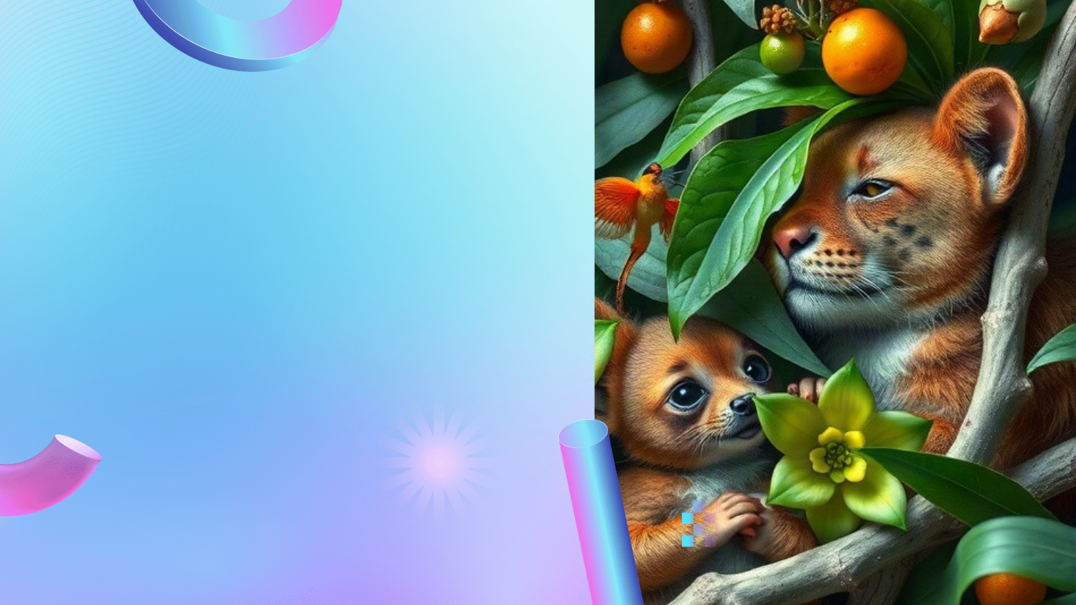
Утрата биоразнообразия: почему каждый потерянный вид — это потеря лекарства будущего
Автор презентации: Presentacium.ru

Slide 2

Введение
В этой презентации мы рассмотрим, почему утрата каждого вида важна для будущего медицины, разберём причины потери биоразнообразия и их влияние на фармацевтику. Обсудим роль экосистем и меры по сохранению видов, а также потенциальные лекарства в исчезающих видах и риски для здоровья человека из-за утраты биоразнообразия.

Slide 3

Причины утраты биоразнообразия
1
2
3
Утрата биоразнообразия обусловлена множественными факторами, среди которых выделяется утрата и деградация местообитаний: по оценкам учёных, более 70% случаев исчезновения видов связано с потерей их естественных сред обитания.
Промышленное загрязнение и сельскохозяйственная деятельность способствуют сокращению популяций многих видов: за последние 50 лет концентрация углекислого газа в атмосфере выросла на 40%, что усиливает эффект глобального потепления и влияет на экосистемы.
Кроме того, браконьерство и незаконная торговля дикими животными привели к исчезновению около 20 000 видов, включая множество представителей флоры и фауны, находящихся под угрозой исчезновения.

Slide 4

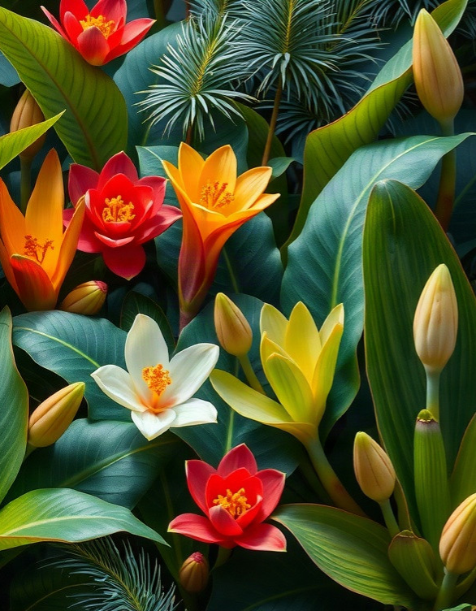
Влияние утраты видов на медицину
Согласно исследованиям, около 25% современных лекарственных препаратов созданы на основе веществ, первоначально обнаруженных в дикой природе.
Потеря каждого вида растений и животных может привести к утрате потенциальных источников новых лекарств, что особенно критично в контексте роста заболеваний. Например, некоторые виды растений содержат уникальные соединения, которые могут стать основой для разработки препаратов против рака и инфекционных заболеваний, и их исчезновение уменьшает шансы на создание эффективных терапий.

Slide 5

Последствия утраты биоразнообразия для фармацевтики
1
Согласно исследованиям, утрата биоразнообразия приводит к снижению количества новых лекарств на 30–50% в ближайшие десятилетия.
2
Из 217 современных препаратов, используемых в фармацевтике, около 60% содержат компоненты природного происхождения, которые могут быть утеряны вместе с исчезающими видами. По оценкам учёных, каждое потерянное растение может означать потерю потенциальной базы для создания 2–3 новых лекарственных средств.

Slide 6

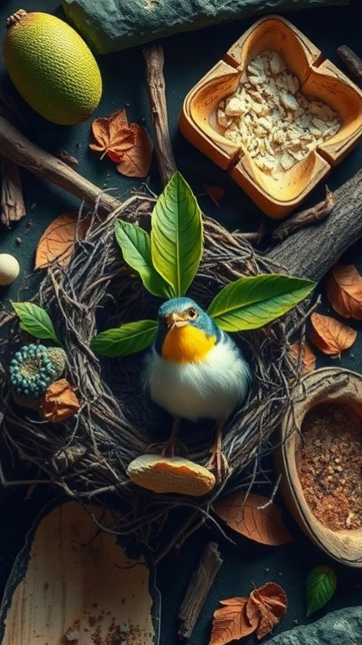
Примеры утраченных видов и их потенциал
Согласно Красному списку Международного союза охраны природы, за последние 500 лет вымерло около 844 видов, включая 83 млекопитающих и 130 птиц.
Например, странствующие голуби были широко распространены в Северной Америке, их численность составляла миллиарды особей, но из-за вырубки лесов и охоты к 1914 году вид полностью исчез.
Потеря таких видов означает не только утрату уникальных биологических ресурсов, но и потенциальную потерю неизученных лекарственных свойств, которые могли бы помочь в борьбе с неизлечимыми заболеваниями.

Slide 7
Роль экосистем в сохранении биоразнообразия
1
Экосистемы поддерживают существование около 8 миллионов видов живых организмов, из которых более миллиона — растения.
2
Они обеспечивают сложные взаимодействия между организмами, способствуя сохранению генетического разнообразия. Утрата даже одного вида может нарушить экосистемное равновесие и лишить человечество потенциальных источников лекарственных средств, что подтверждается примером потери более 500 видов растений, содержащих биологически активные вещества.

Slide 8

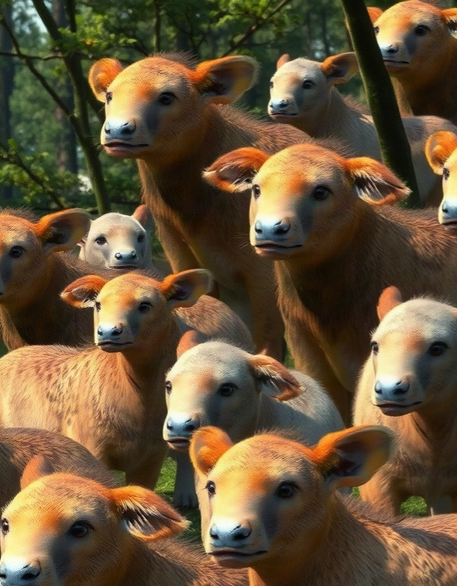
Меры по сохранению биоразнообразия
С 1970 года среднее ежегодное сокращение численности видов животных и растений составляет около 1,7%, что соответствует потере примерно 2,5–3,5% видов за десятилетие. Для предотвращения дальнейшего вымирания 12% амфибий и 8% млекопитающих разрабатываются программы по сохранению в неволе и реинтродукции.
Более 60 национальных парков и заповедников по всему миру созданы для защиты мест обитания редких видов, что позволяет сохранить более 4000 видов растений и животных.

Slide 9
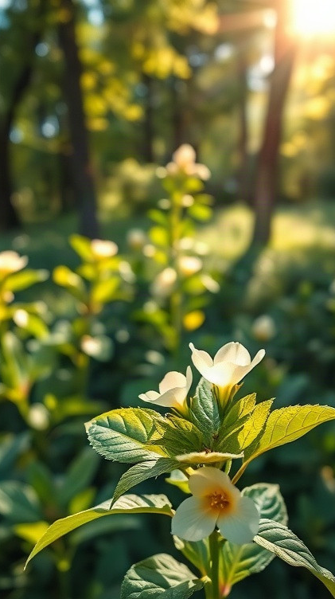
Риски для здоровья человека
Согласно исследованиям, утрата каждого вида растений может привести к потере потенциальных лекарственных средств, используемых в медицине. Например, из 3,5 тысяч современных лекарств около 25% производится на основе веществ, полученных из растений, находящихся под угрозой исчезновения.
Кроме того, более 80% новых медицинских препаратов разрабатываются на основе уже известных природных соединений, и потеря видового разнообразия может затруднить поиск альтернатив.

Slide 10

Влияние утраты биоразнообразия на исследования
Утрата каждого вида растений и животных сокращает потенциальный пул генетического материала для научных исследований на 1–2%, что эквивалентно потере примерно 20–40 тысяч потенциальных соединений с новыми фармакологическими свойствами ежегодно.
Исследования показывают, что за последние 50 лет исчезло более 500 видов растений и животных, которые могли бы стать основой для разработки 10–15 новых лекарственных препаратов, спасших миллионы жизней. Таким образом, каждый потерянный вид приводит к отставанию в открытии новых лекарств на 3–5 лет и увеличивает затраты на их разработку на 10–15%.

Slide 11
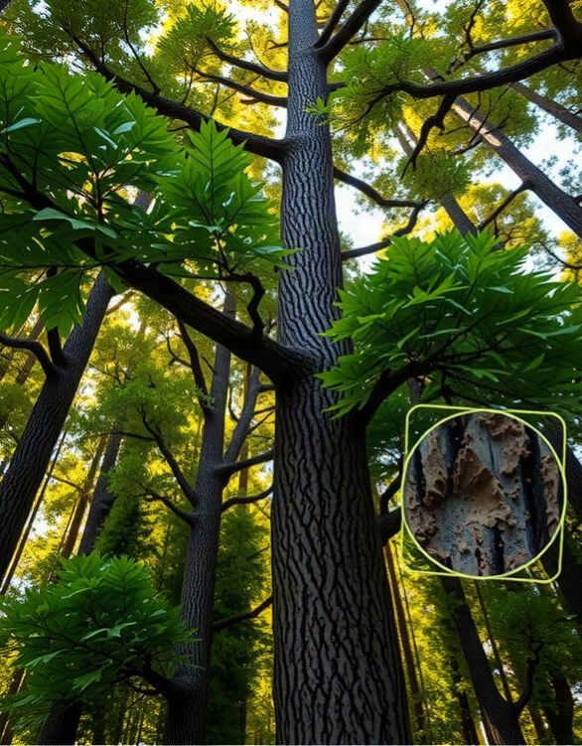
Потенциальные лекарства в исчезающих видах
Согласно оценкам экспертов, около 70% современных лекарств созданы на основе химических соединений, обнаруженных в дикой природе. Например, противораковые препараты таксол и паклитаксел получают из тихоокеанского тиса, численность которого сокращается.
Учёные прогнозируют, что к 2050 году мы можем потерять до 30% растений, потенциально способных дать нам новые лекарства, что значительно сократит возможности медицины в разработке новых препаратов.

Slide 12
Перспективы сохранения биоразнообразия
1
Согласно оценкам, более миллиона видов животных и растений находятся под угрозой исчезновения.
2
Потеря каждого вида может привести к утрате потенциальных источников для создания новых лекарств: например, известно, что около 25% современных лекарственных препаратов содержат активные компоненты, полученные из растений. Для предотвращения исчезновения более 10% видов к 2050 году необходимо ускорить реализацию мер по сохранению биоразнообразия и защите экосистем.

Slide 13

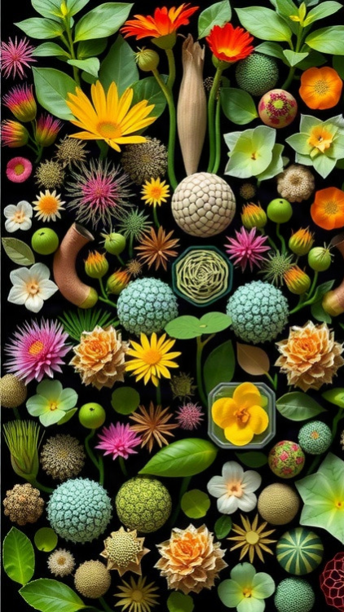
Будущее медицины и биоразнообразия
Диаграмма показывает процентное соотношение различных групп растений: 40% — растения с потенциалом лекарственных свойств, 30% — угрожаемые виды, 20% — виды, уже использованные в медицине, 10% — исследованные виды. Это подчёркивает масштаб утраты биоразнообразия и потенциальную потерю будущих лекарств.

Slide 14

Спасибо за внимание!
Спасибо за внимание. В этой презентации мы рассмотрели важность сохранения биоразнообразия для будущего медицины. Мы увидели, как утрата видов влияет на поиск новых лекарств и почему защита природы — это забота о здоровье человечества. Надеемся, что эта информация поможет осознать значимость бережного отношения к природе.

